Slide 1

Unidad I
6. Estequiometría

Slide 2
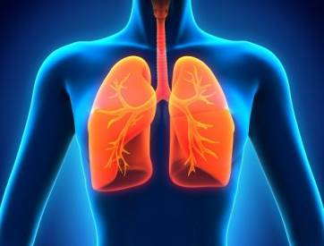

En las reacciones químicas los reactantes se transforman en productos. Los átomos o iones se reagrupan para formar otras sustancias, constituyendo lo que conocemos como un cambio químico.
Las ecuaciones químicas representan las reacciones químicas, describiendo todas las sustancias que participan en el proceso, sus interrelaciones y el tipo de transformación química que se produce.
.
C₆H₁₂O₆ + 6O₂ → 6 H₂O + 6 CO₂ + 38 ATP
H₂O + 6 CO₂ + Luz → C₆H₁₂O₆

Slide 3
Componentes de una Ecuación Química
Reactivos o Reactantes
Productos
C₆H₁₂O₆ + 6O₂ → 6 H₂O + 6 CO₂ + 38 ATP
Coeficientes estequiométricos
Número de átomos
1 mol de glucosa reacciona con 6 moles de oxígeno, para formar 6 moles de agua, 6 moles de dióxido de carbono y 38 moles de ATP.

Slide 4
Tipo de Reacciones
Combinación
2 H₂ + O₂ → 2 H₂O
Descomposición
2 HgO → 2 Hg + O₂
Disociación
PCl₅ → PCl₃ + Cl₂
Sustitución
CuSO₄ + Zn → ZnSO₄ + Cu

Slide 5
Reorganización Interna
NH₄NCO → (NH₂)₂CO
Intercambio
CaCl₂ + Na₂CO₃ → 2 NaCl + CaCO₃
Neutralización
HCl + NaOH → NaCl + H₂O
Combustión
CH₄ + 2O₂ → CO₂+ 2H₂O

Slide 6
Equilibrio de las Ecuaciones Químicas
Método de Tanteo: Es utilizado para ecuaciones sencillas y consiste en colocar coeficientes a la izquierda de cada sustancia, hasta tener igual número de átomos tanto en reactantes como en productos. Esto permite cumplir la Ley de conservación de la masa.
Ejemplo:
__ N₂ + __ H₂ → __ NH₃

Slide 7
N₂ + H₂ → NH₃
2 átomos
nitrógeno
1 átomo nitrógeno
¿Qué número deberé escribir delante de NH₃ para tener 2 átomos de nitrógeno?
N₂ + H₂ → 2 NH₃
Ahora, tenemos 2 átomos de nitrógeno en ambos lados de la ecuación.

Slide 8
Veamos que pasa con el hidrógeno:
N₂ + H₂ → 2 NH₃
2 átomos de hidrógeno en reactivos
6 átomos de hidrógeno en productos
¿Qué número deberé escribir delante del H₂ para tener 6 átomos de H₂?
N₂ + 3 H₂ → 2 NH₃
Revisemos:
2 átomos de nitrógeno en reactivos
2 átomos de nitrógeno en productos
6 átomos de hidrógeno en reactivos
6 átomos de hidrógeno en productos

Slide 9
Método algebraico: Es un método matemático que consiste en asignar incógnitas a cada una de las especies de nuestra ecuación química; se establecerán ecuaciones en función de los átomos y, al despejar dichas incógnitas, encontraremos los coeficientes buscados.
Pasos:
1.- Escribir letras delante de cada sustancia.
Cu + HNO₃ → NO₂ + Cu(NO₃)₂ + H₂O
a Cu + b HNO₃ → c NO₂ + d Cu(NO₃)₂ + e H₂O

Slide 10
a Cu + b HNO₃ → c NO₂ + d Cu(NO₃)₂ + e H₂O
2.- Para cada elemento debes escribir una ecuación algebraica.
Recuerda que el 2 multiplica a los número que están dentro del paréntesis, es como factorizar.
Cu : a = d
H : b = 2e
N : b = c + 2d
O : 3b = 2c + 6d + e
3.- A la letra que más se repita en las ecuaciones algebraicas se les asigna un valor arbitrario, como 1 o 2 en caso de que convenga, para evitar fracciones.
En el ejercicios la letra que más se repite es la letra b.
b = 2
Reemplazando el valor de b, se tiene e = 1
H : b = 2e

Slide 11
Con las ecuaciones de N y O se forma un sistema de ecuaciones
N : b = c + 2d reemplazando valor de b
2 = c + 2d
Ecuación 1
O : 3b = 2c + 6d + e reemplazando valor de b y e
3x2 = 2c + 6d + 1
6 = 2c + 6d + 2
5 = 2c + 6d
ecuación 2
Resolviendo el sistema de ecuaciones
2 = c + 2d ecuación 1
5 = 2c + 6d ecuación 2
Multiplica por -2 , la ecuación 1
-4 = -2c + -4d
5 = 2c + 6d
1 = 2d
d = ½
Reemplazando este valor en cualquiera de ambas ecuaciones
= c + 2x ½
2-1= c
c = 1
Para obtener el valor de a, usar ecuacion de Cu a= ½

Slide 12
4.- Los valores obtenidos son reemplazados en la ecuación:
½ Cu + 2 HNO₃ → NO₂ +. ½ Cu (NO₃)₂ + H₂O
Las ecuaciones químicas no pueden tener coeficientes fraccionarios, por lo que se deben dejar estos valores como números enteros. Para ello tenemos que amplificar por 2 todos los coeficientes estequiométricos.
Cu + 4 HNO₃ → 2 NO₂ + Cu (NO₃)₂ + 2H₂O
5.- Comprueba que la ecuación esté correctamente balanceada, átomos y carga cuando corresponda.

Slide 13
Unidad I
Ejercicios
6. Estequiometría

Slide 14
1.- Balancea las siguientes ecuaciones químicas
CH₃OH + O₂ → CO₂ + H₂0
Na₃PO₄ + Ba (NO₃)₂ → Ba₃(PO₄)₂ + NaNO₃
C₆H₁₂ + O₂ → H₂C₆H₈O₄ + H₂0

Slide 15
Unidad I
6. Estequiometría

Slide 16
Cálculos Estequiométricos
Los coeficientes estequiométricos de una ecuación química balanceada se pueden interpretar tanto como los números relativos de moléculas comprendidas en la reacción o como los números relativos de moles.
2 H₂ + O₂ → 2 H₂O
2 moléculas
2 (6,02 × 10²³ moléculas)
2 mol
1 moléculas
6,02 × 10²³ moléculas
1 mol
2 moléculas
2(6,02 × 10²³) moléculas
2 mol
Las ecuaciones permiten hacer diferentes relaciones.
Ejemplo:
2 moles de Hidrógeno reacciona con 1 mol de Oxígeno.
1 mol de Oxígeno produce 2 moles de Agua.
2 moles de Hidrógeno produce 2 moles de Agua.

Slide 17
Unidad I
Ejercicios
6. Estequiometría

Slide 18


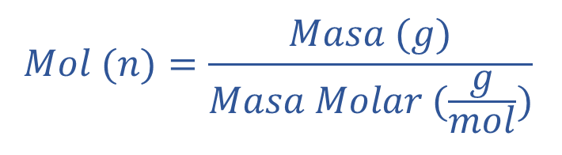
1.- ¿Cuánta masa de agua se produce en la combustión de 1,00 g de glucosa, C₆H₁₂O₆ ?
C₆H₁₂O_{6 (s)} + 6 O₂ _{(g)} → 6 CO_{2 (g)} + 6H₂O _{(l)}
¿Esta ecuación está equilibrada ?.
Si no lo está se debe equilibrar antes de comenzar con los cálculos.
Solución: La ecuación química nos indica cuánta agua se obtendrá a partir de un 1 mol de glucosa.
1 mol de C₆H₁₂O₆  6 moles de H₂O
Para realizar estos cálculos se debe trabajar siempre en moles.
$$Mol (n)=\frac{Masa (g)}{Masa Molar (\frac{g}{mol})}$$
$$Moles de C6H12O6=\frac{1 g}{180 g/mol}=5,56 \text{x}\text{ 10−}\text{3 }moles$$

Slide 19
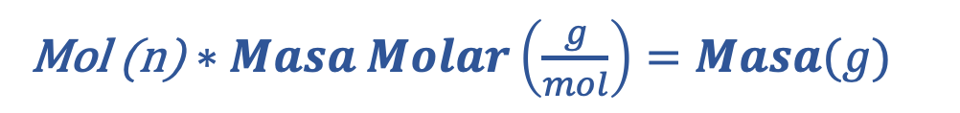
Según la ecuación química, la relación entre glucosa y agua es:
1 mol de glucosa produce 6 moles de agua, esto se puede escribir como una regla de tres y permitirá determinar los moles de agua.
1,0 mol de C₆H₁₂O₆ → 6 moles de H₂O
$5,56 \text{x}\text{ 10−}\text{3 }moles$de C₆H₁₂O₆ → X moles de H₂O
X = 3,34 x 10⁻² moles de H₂O
Como preguntan por la masa, se debe pasar esta cantidad de moles a gramos, despejando en la fórmula de moles.
Mol (n)$∗Masa Molar\left(\frac{g}{mol}\right)=Masa(g)$
Reemplazando:
3,34 x 10⁻² $moles de H2O∗18\left(\frac{g}{mol}\right)=0, 60g de H2O$

Slide 20
Unidad I
Ejercicios Propuestos
6. Estequiometría

Slide 21
1.- Un método común de laboratorio para preparar cantidades pequeñas de oxígeno comprende la descomposición del clorato de potasio según la síguiente ecuación:
KClO_{3(s)} → KCl_{(s)} + O_{2(g)}
¿Cuántos gramos de oxígeno se pueden preparar a partir de 4,50 g de clorato?

Slide 22
Unidad I
6. Estequiometría

Slide 23
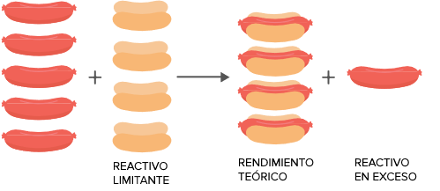
Estequiometría con Reactivo Limitante y en Exceso
Reactivo limitante: Es el reactivo que se consume primero y totalmente en la reacción química.
Los otros reactivos, presentes en cantidades mayores que aquellas requeridas para reaccionar con la cantidad de reactivo limitante, se llaman reactivo en exceso.
Para que quede más claro piensen en la siguiente situación:
Tienen 5 salchichas y 4 panes de completo ¿Cuántos completos puedes formar?
Salchichas Pan Hot dog Salchichas
Puedes hacer 4 hot dog, el pan se consume todo, reactivo limitante. En cambio te queda 1 salchicha, reactivo en exceso.

Slide 24
Unidad I
Ejercicios
6. Estequiometría

Slide 25
1.- Considere la siguiente reacción, recuerde equilibrar la ecuación.
Se deja reaccionar una mezcla de 1,5 moles de Al y 3,0 moles de Cl₂
¿Cuál es el reactivo limitante?
b) ¿Cuántos gramos de sal (AlCl₃) se forman?
2
Al_{(s)} + 3 Cl₂ _{(g)} → 2 AlCl₃ _{(s)}

Slide 26
Para determinar el reactivo limitante, se debe considerar aquel reactante que se consume completamente.
2Al_{(s)} + 3 Cl₂ _{(g)} → 2 AlCl₃ _{(s)}
Según la ecuación 2 moles de Al reacciona con 3 moles de Cl₂.
2 moles de Al → 3 mol de Cl₂
1,5 mol de Al → X mol de Cl₂
X = 2,25 mol de Cl₂
Este valor significa que para que reaccionen completamente los 1,5 moles de Al se necesitan solo 2,25 moles de Cl₂ y se disponen de 3,0 moles de Cl₂ por lo que quedan 0,75 moles de Cl₂ sin reaccionar o lo que se llama en exceso.
Por lo tanto, el reactivo limitante de esta reacción es el Al y el reactivo en exceso es el Cl₂

Slide 27
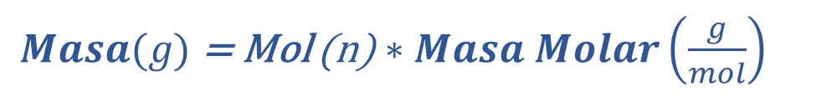
b) ¿Cuántos gramos de sal (AlCl₃) se forman?
Ahora se debe expresar todo en relación al reactivo limitante
2 moles de Al → 2 moles de AlCl₃
1,5 moles de Al → X moles de AlCl₃
X= 1,5 moles de AlCl₃
Dato:
MM (AlCl₃)=113,5 g/mol
$Masa(g)$ = Mol (n)$∗Masa Molar\left(\frac{g}{mol}\right)$
Masa AlCl₃ = 1,5$moles de AlCl3∗113,5\left(\frac{g}{mol}\right)=170,25 g de AlCl3$

Slide 28
Unidad I
Ejercicios Propuestos
6. Estequiometría

Slide 29
1.- Uno de los pasos del proceso comercial para convertir el amoniaco en ácido nítrico, comprende la oxidación catalítica del NH₃ a NO:
4 NH_{3(g)} + 5O_{2(g)} → 4NO_{(g)} + 6 H₂O_{(g)}
a) ¿Cuántos gramos de NO se forman por la reacción completa de 2,5 g de NH₃?
b) ¿Cuántos gramos de O₂ se requieren para reaccionar con 2,5 g de NH₃?
c) ¿Cuántos gramos de NO se forman cuando 1,5 g de NH₃ reaccionan con 1 g de O₂?

Slide 30
d) En la parte c) ¿Cuál de los reactivos es el limitante y cuál es el que está en exceso?
e) En la parte c) ¿Cuánto reactivo en exceso permanece después que el limitante se ha consumido completamente?

Slide 31
Unidad I
6. Estequiometría

Slide 32
Rendimiento de la Reacción
La cantidad de producto que se formará cuando todo el reactivo limitante ha reaccionado se denomina rendimiento teórico. La cantidad de producto que realmente se obtiene en una reacción se llama rendimiento real.
R$endimiento de la reacción= \frac{Rendimiento Real}{Rendimiento Teórico}∗100$

Slide 33
Unidad I
Ejercicios
6. Estequiometría

Slide 34
1.- Comercialmente se fabrica ácido adípico por oxidación del ciclohexano a través de la siguiente reacción química
a) Suponga que se lleva a cabo esta reacción partiendo de 25,0 g de ciclohexano y que éste es el reactivo limitante. ¿Cuál es el rendimiento teórico de ácido adípico?
b) Si se obtienen 33,5 g de ácido adípico en la reacción, ¿Cuál es el rendimiento real de ácido adípico?
2 C₆H₁₂ + 5 O ₂ → 2H₂C₆H₈O₄ + 2 H₂O
34

Slide 35

2 C₆H₁₂ → 2H₂C₆H₈O₄
Se deben calcular los moles de C₆H₁₂:
$$Moles de C6H12=\frac{25 g}{84 g/mol}=0,298 moles$$
2 C₆H₁₂ → 2H₂C₆H₈O₄
0,298 moles → X
X = 0,298 moles de H₂C₆H₈O₄
Masa$=0,298 mol ∗146 \frac{g}{mol}=43,5 g de \text{H}\text{2}\text{C}\text{6}\text{H}\text{8}\text{O}\text{4}$
R$endimiento de la reacción= \frac{Rendimiento Real}{Rendimiento Teórico}∗100$
R$endimiento de la reacción= \frac{33,5g}{43,5g}∗100=77,01\%$

Slide 36
Unidad I
Ejercicios Propuestos
6. Estequiometría

Slide 37
1.- Imagine que está trabajando sobre la forma de mejorar el proceso mediante el cual el mineral de hierro, que contiene Fe₂O₃ se convierte en hierro. En sus ensayos, realiza la siguiente reacción química a pequeña escala.
Si parte de 150 g de Fe₂O₃ como reactivo limitante, ¿Cuál es el rendimiento teórico de Fe?
Si el rendimiento real de Fe en su ensayo fue de 87,9 g ¿Cuál fue el porcentaje de rendimiento?
Fe₂O_{3(s)} + 3CO_{(g)} → 2 Fe_{(s)} + 3 CO_{2(g)}

Slide 38
Unidad I
6. Estequiometría

Slide 39
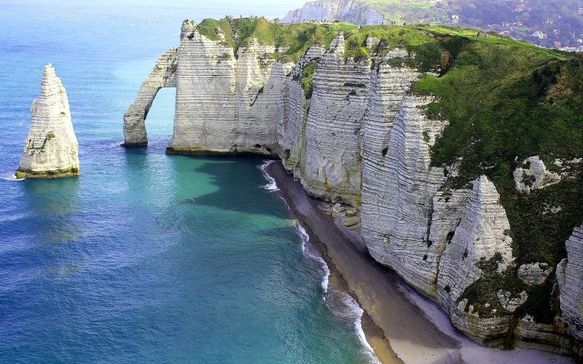
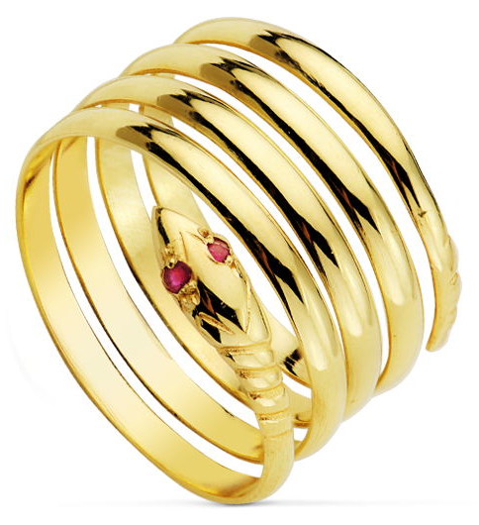
Pureza de Reactivos
La caliza es la base para la obtención del oxido de calcio, componente esencial del cemento.
Está formada en un 90% de carbonato de calcio, además de otras sustancias que no reaccionan y que por lo tanto, no son de nuestro interés.
Otra forma de expresar la pureza en el caso del oro, es mediante su ley o sus quilates. 24 quilates significa oro puro.
% de pureza = masa sustancia pura x 100%
masa sustancia impura o total

Slide 40
Unidad I
Ejercicios
6. Estequiometría

Slide 41

1.- Un mineral de Zn tiene un 85% de pureza. Si usted tiene 25 g de este mineral. Determine la masa de plata obtenida, sabiendo que la reacción tiene un 70% de rendimiento. Según la siguiente reacción:
Zn _{(s)} + AgNO₃ _{(ac)} → Ag _{(s)} + Zn (NO₃)₂ _{(ac)}
La ecuación no está balanceada, es lo primero que debes hacer!!!!

Slide 42

Zn_{(s)} + 2AgNO_{3(ac)} → 2Ag_{(s)} + Zn (NO₃)_{2(ac)}
25_{g} → 100 % pureza
Una vez que la ecuación está balanceada. Debes calcular la masa de Zn puro
X _{g} → 85 % pureza
X = 21,25 g
La masa real de Zn es de 21,25g
$$Moles de Zn=\frac{21,25 g}{65,37 g/mol}=0,325 moles de Zn$$
1 mol de Zn → 2 moles de Ag
Relación estequiométrica entre Zn y Ag
0,325 moles de Zn → X moles de Ag
X= 0,650 moles de Ag ( Si la reacción fuese en un 100% de rendimiento)

Slide 43
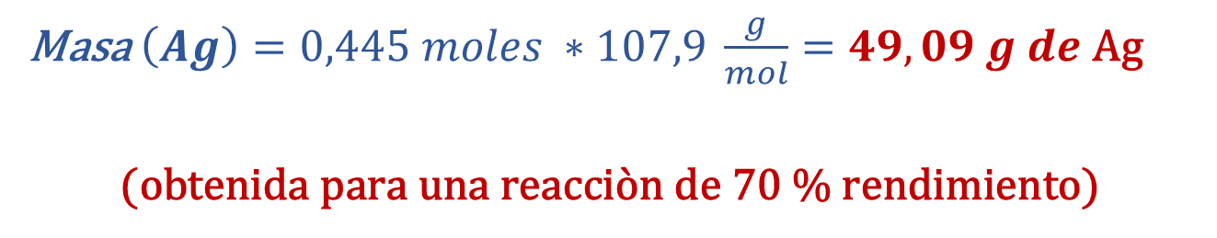
0, 650 moles de Ag → 100 % rendimeinto
X _{moles de Ag} → 70 % rendimeinto
X = 0,445 moles de Ag (70% rendimiento)
Masa$\left(Ag\right)=0,445 moles ∗107,9 \frac{g}{mol}=49,09 g de \text{Ag}$
$$\text{(}\text{obtenida} \text{para} \text{una} \text{reacci}\text{ò}\text{n} \text{de}\text{ 70 \% }\text{rendimiento}\text{)}$$

Slide 44


